Slide 1
查詢颱風動態

Slide 2
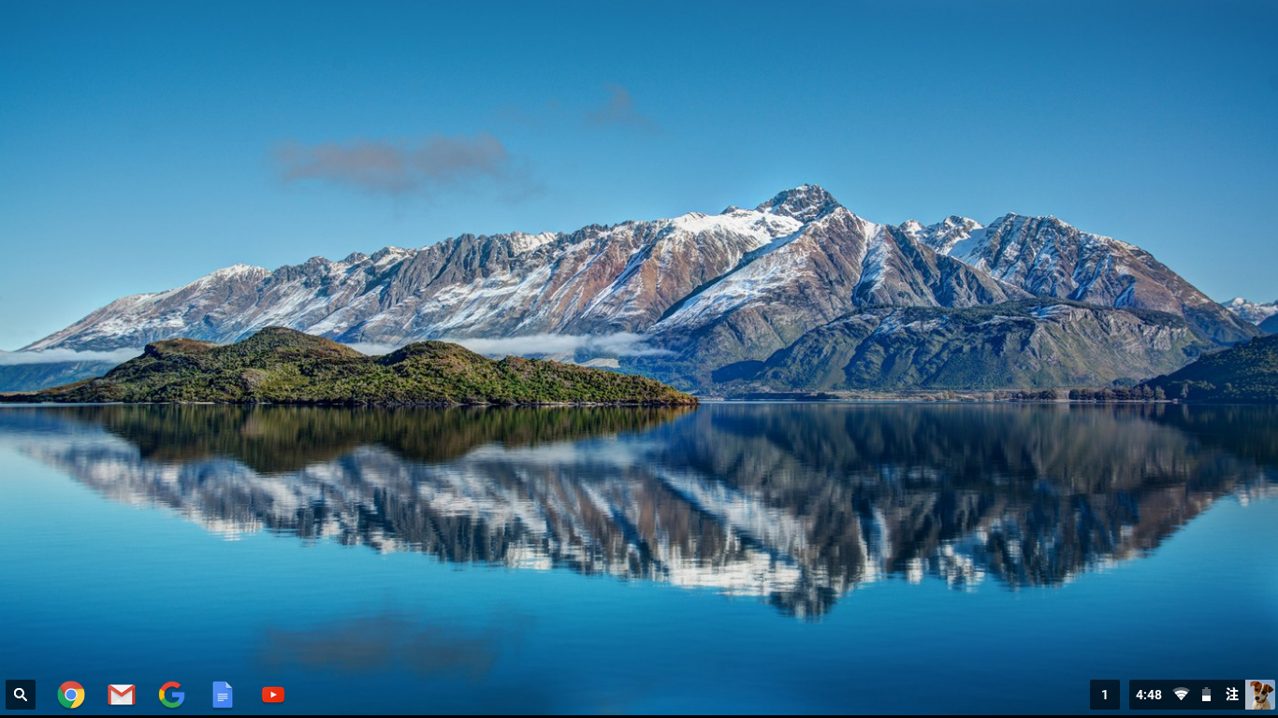

點選左下方「開始」，打開選單

Slide 3
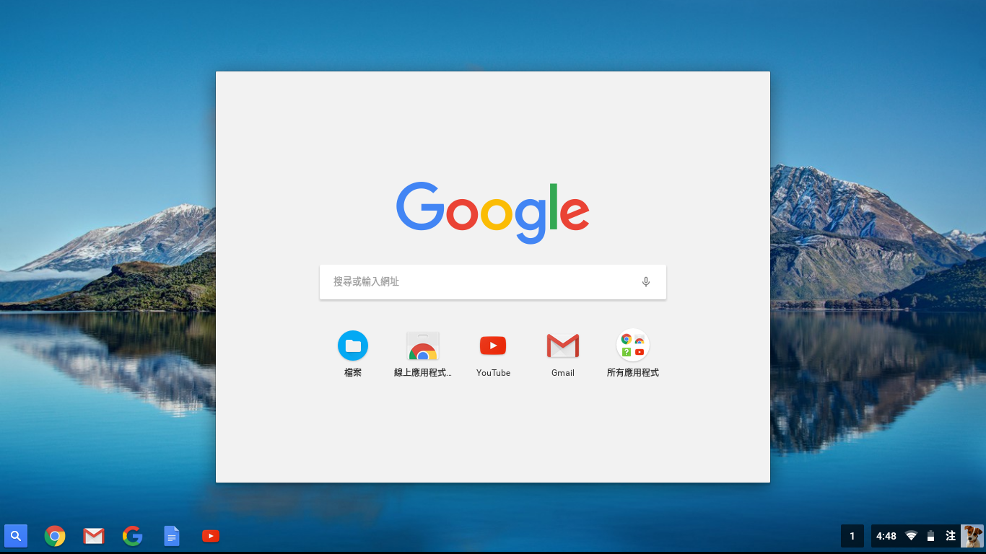

點選「所有應用程式」

Slide 4

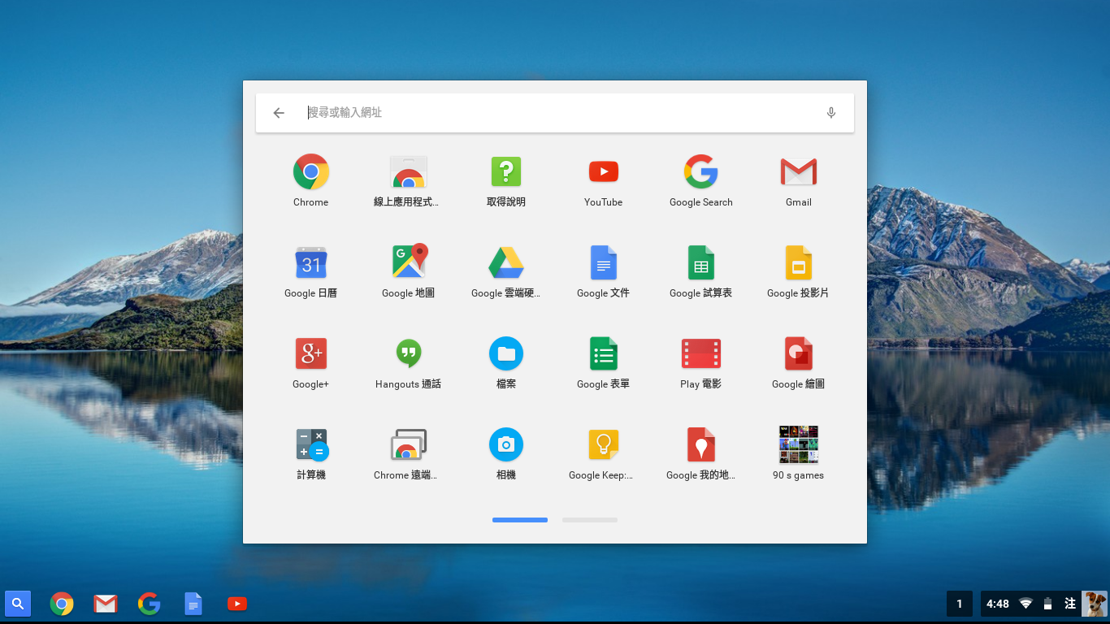
點選「Chrome」圖示

Slide 5
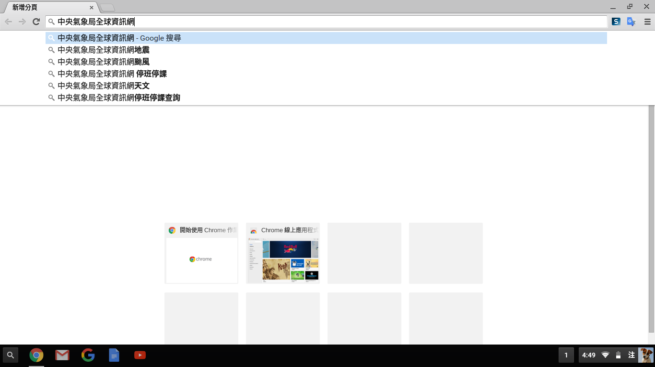

搜尋列輸入「中央氣象局全球資訊網」

Slide 6
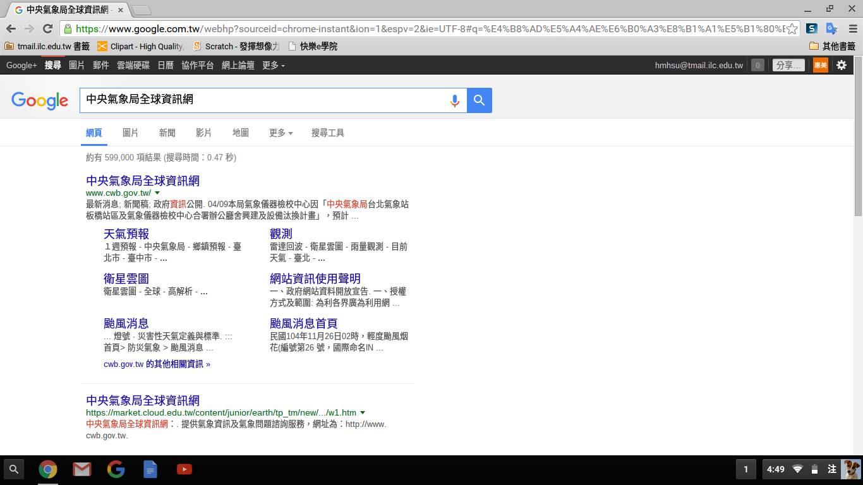

點選「中央氣象局全球資訊網」

Slide 7
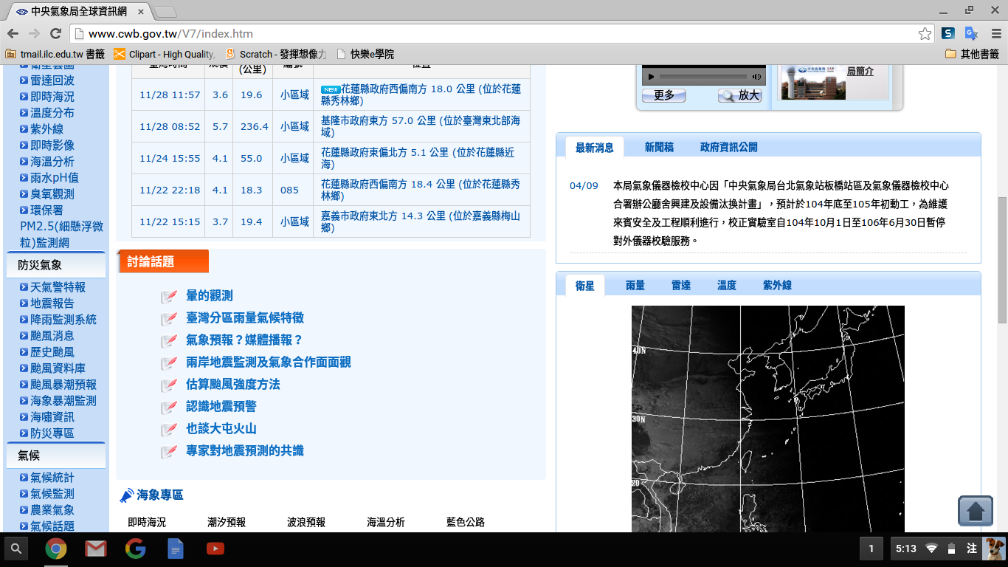


向下移動，點選「颱風消息」

Slide 8

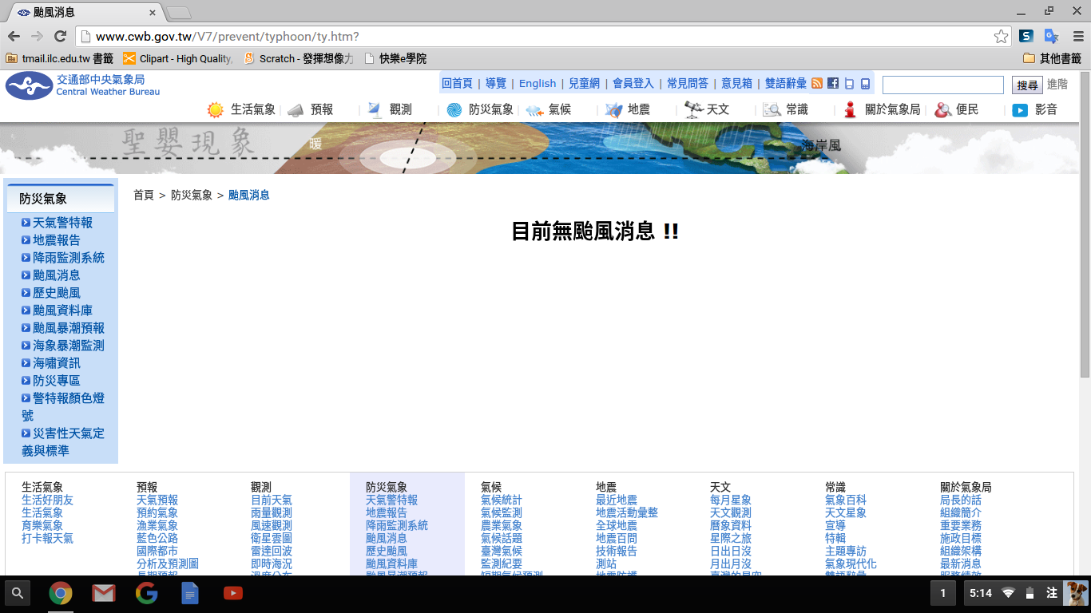
顯示查詢結果

